Slide 1
Отчёт 14.04
Плётнёв Никита

Slide 2
F_dumpers
Получилось установить и поделать задания из инструкций
Изменить файлы конфигурации, чтобы отключить калибровку струи
Добавить/удалить переменную jet в файлах конфигурации

Slide 3
МL
Практический опыт оценивания моделей
Кластеризация
Глубокое обучение
Глубокие свёрточные сети

Slide 4
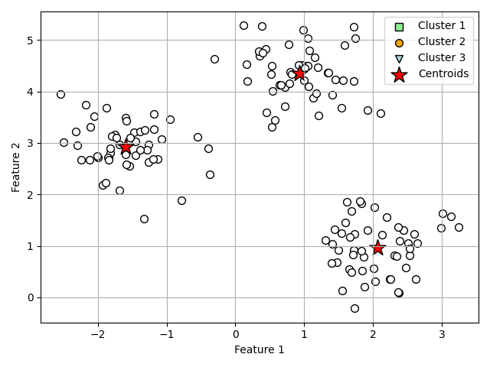
Кластеризация
Узнал о методах обучения без учителя :
K-means
DBSCAN

Slide 5
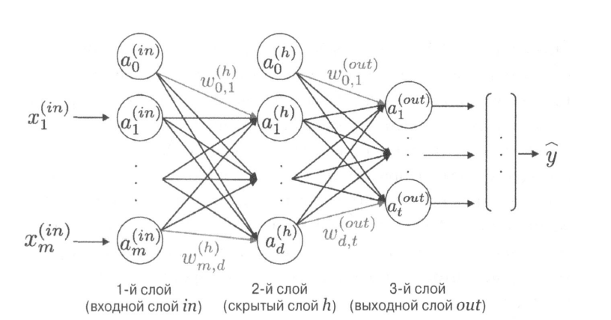
ГО
Изучил принцип работы алгоритмов глубокого обучения и начало изучения библиотеки TenserFlow

Slide 6
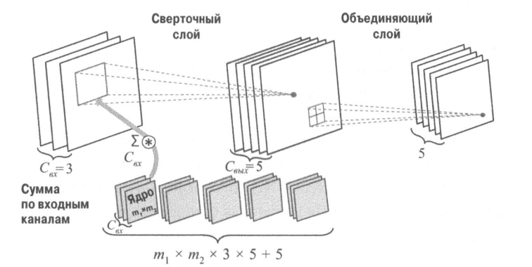
Свёрточные сети

Slide 7
Презентации с CERN
Основы статистики и теорема Байеса в условиях экспериментов
Как и что делает ML в анализе данных в CERN

